Slide 1
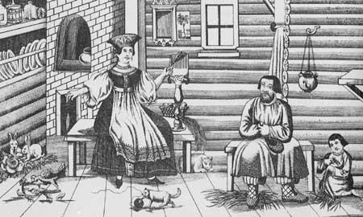
О веретене, прялке и ткацком станке.

Slide 2
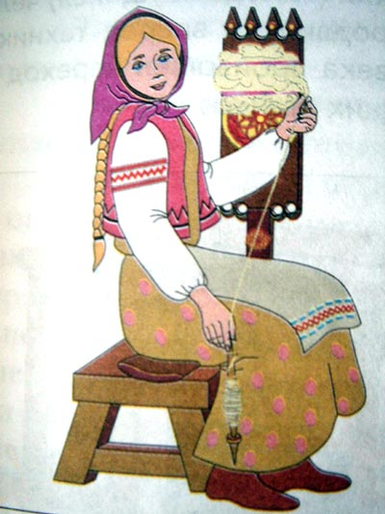
Ткачество кардинальным образом изменило жизнь и облик человека. Вместо звериных шкур люди облачились в одежду, сшитую из льняных, шерстяных или хлопчатых тканей, которые с тех пор стали нашими неизменными спутниками.

Slide 3
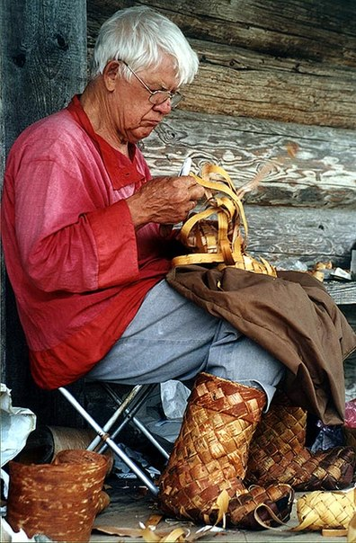
Однако прежде, чем наши предки научились ткать, они должны в совершенстве освоить технику плетения.

Slide 4
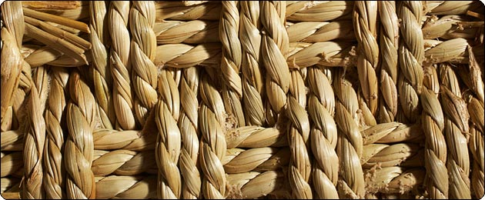
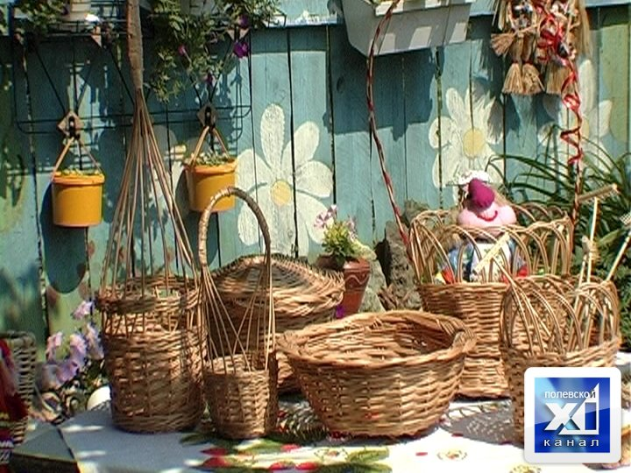
Только выучившись плести циновки из веток и камыша, люди могли приступить к "переплетению" нитей.

Slide 5
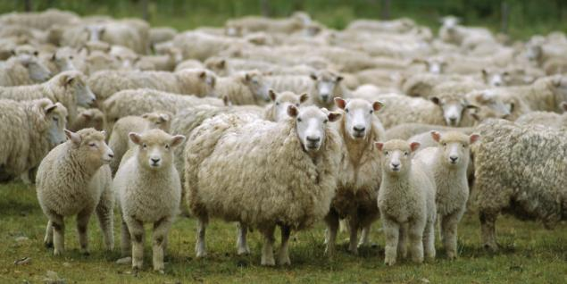
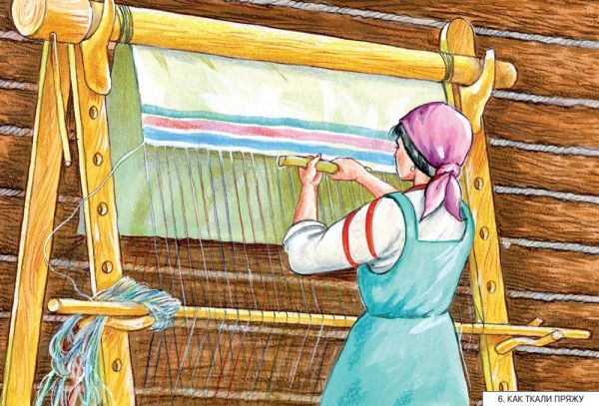
Процесс производства ткани распадается на две основные операции - получение пряжи (прядение) и получение холста (собственно ткачество).
получение пряжи
получение холста

Slide 6
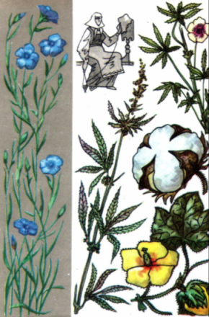
Наблюдая за свойствами растений, люди заметили, что многие из них имеют в своем составе упругие и гибкие волокна. К числу таких волокнистых растений, использовавшихся человеком уже в глубокой древности, относятся лен, конопля, крапива, ксанф, хлопчатник и другие.

Slide 7
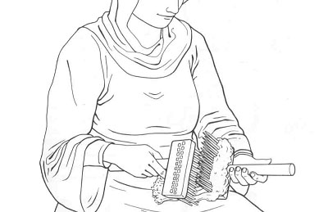
После приручения животных наши предки получили вместе с мясом и молоком большое количество шерсти, также используемой для производства тканей. Перед началом прядения надо было подготовить сырьё. Исходным материалом для пряжи служит прядильное волокно.

Slide 8
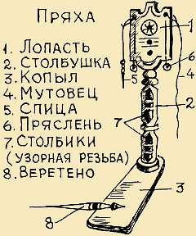
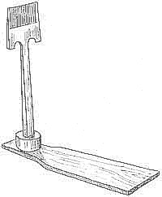
Древнейшим и простейшим приспособлением для производства пряжи была ручная прялка.

Slide 9
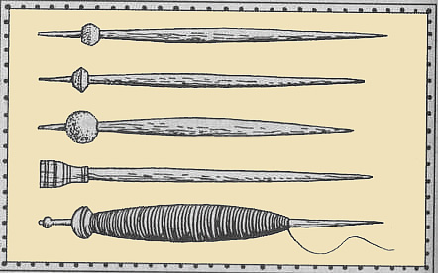
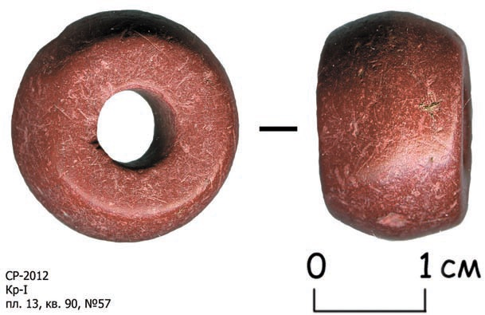
Перед началом работы прядильное волокно прикрепляли на какой-нибудь воткнутый сук или палку с развилкой (позже этот сучок заменили доской, которая и получила название прялки). Затем мастер вытягивал из клубка пучок волокон и присоединял к особому приспособлению для скручивания нити. Оно состояло из палочки (веретена) и пряслицы (в качестве которой служил круглый камешек с дырочкой посередине). Пряслица насаживалась на веретено. Веретено вместе с прикрученным к нему началом нити приводили в быстрое вращение и тотчас отпускали.

Slide 10
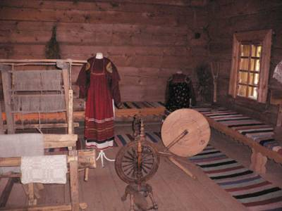
После получения пряжи мастер приступал к тканью.

Slide 11
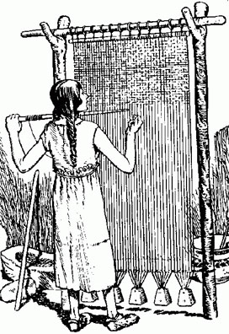
Первые ткацкие станки были вертикальными. Они представляли собой два вилообразно расщепленных вставленных в землю бруска, на вилообразные концы которых поперечно укладывался деревянный стержень.

Slide 12
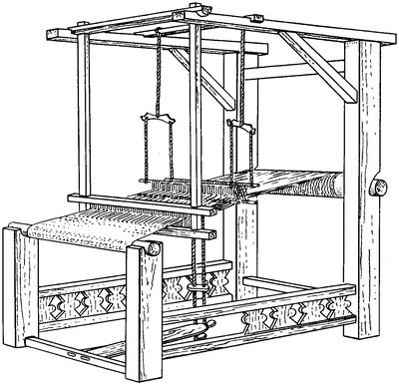
Вскоре древние мастера заметили, что технику тканья можно упростить. Действительно, если бы можно было сразу поднимать все четные или нечетные нити основы, мастер был бы избавлен от необходимости подсовывать уток(держатель нити) под каждую нить, а мог сразу протянуть ее через всю основу: сто движений были бы заменены одним!

Slide 13
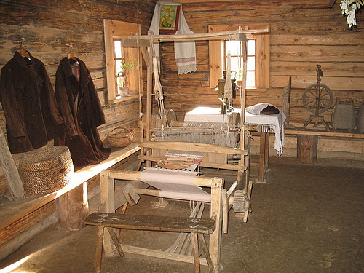
Изготовление тканей перестало быть плетением и сделалось собственно ткачеством.

Slide 14

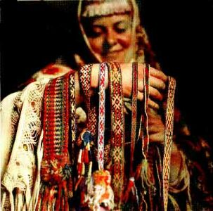

У славян весь цикл работ по изготовлению одежды, начиная с посадки льна, обработки волокон, прядения нити и заканчивая тканьем полотна.
Покровительницей прядения и ткачества на Руси считается святая Параскева-Пятница .

Slide 15
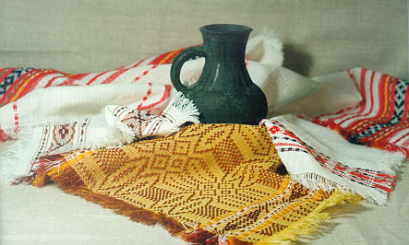
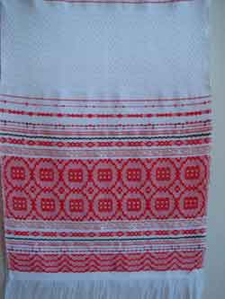
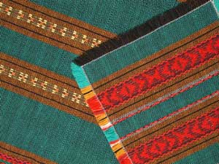
Одним из самых распространенных видов русского народного искусства было ручное узорное ткачество.
В древнерусских городах оно занимало среди ремесел видное место. Существовали целые слободы и села, где жили ткачи и были сосредоточены мастерские (хамовными, ткачей называли хамовниками). Они снабжали льняными полотнами, узорными скатертями, полотенцами и пр. Имели ткацкие мастерские и монастыри.

Slide 16
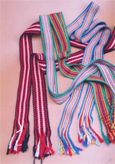
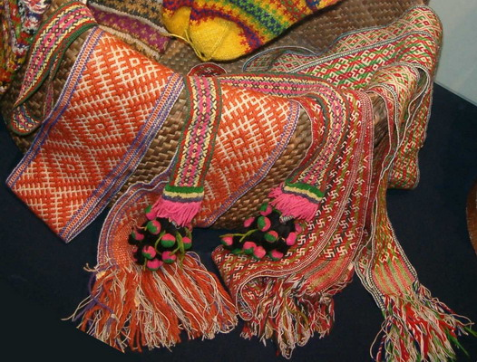
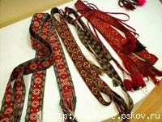
Неотъемлемым элементом русского костюма всегда был пояс. Пояс бытует с очень отдаленных времен, о чем свидетельствуют письменные и археологические источники.
На Руси недопустимо было появиться на людях без пояса. Это считалось греховным, как и ходить без креста.

Slide 17
Проверь свои знания.
1)Как называется женщина работающая за прялкой?
1
п
2)Приспособление для ручного прядения пряжи, одно из древнейших средств производства
2
 |  | р
3
 |  | я
4
л
3)Грузик в форме диска со сквозным отверстием, применявшийся для прядения нити.
5
 |  |  |  |  | к
6
 |  |  |  |  | а
4)Растение с голубыми цветками, из которого изготавливали нить для ткачества.
5)Плетёный настил из какого-либо грубого материала(лыко, лаза, прутья).
6)Растение являющиеся источником растительных волокон для изготовления хлопковых нитей.

Slide 18
Домашнее задание
Учебник стр. 121-125 . приготовить сообщение об известных русских оружейниках.

Slide 19
http://www.youtube.com/watch?v=4AcnbfriYl0

